Slide 1
Structuur
de productiekant van de economie

Slide 2
Potentiële productie
De elementen van de productiefunctie
Rol van de overheid

Slide 3
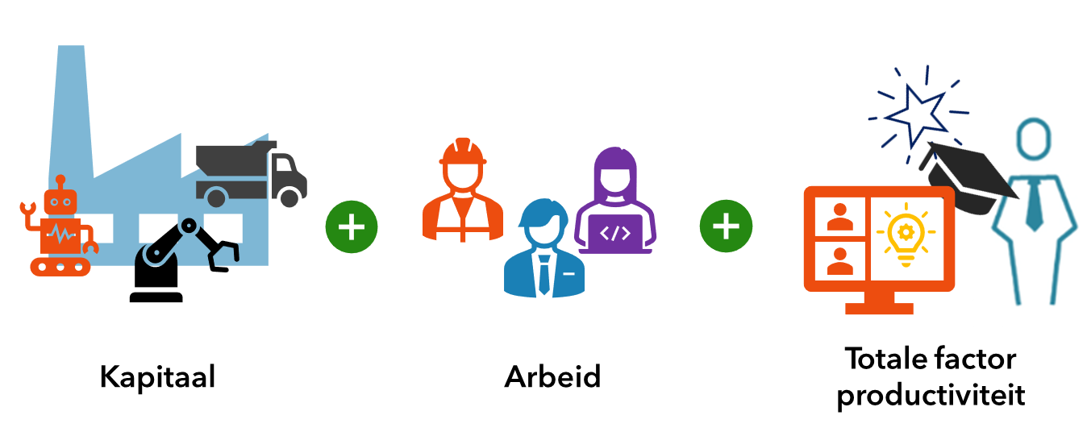
Potentiële productie
De potentiële productie van een land is de maximale productie die met een normale inzet van beschikbare productiefactoren en de stand van de techniek bereikt kan worden.
→ structurele, houdbare, groeimogelijkheden
Productiefunctie: Y* = A f(K,L)
waarbij: Y* = potentiële productie A = totale factorproductiviteit K = omvang productiefactor Kapitaal (incl. Natuur) L = omvang productiefactor Arbeid (Labour)

Slide 4
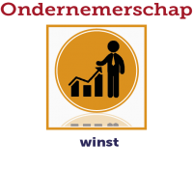
Productiefactoren
Y* = A f(K,L)
beroepsbevolking
rente / beschikbare vermogen
milieuwetgeving
belastingklimaat
participatiegraad
winstgevendheid
winstgevendheid
vergrijzing
producentenvertrouwen
belemmerende regels/wetten
scholing
technologische ontwikkelingen
stabiliteit

Slide 5
Productiefunctie: modelmatig
Constante schaalopbrengsten
Op korte termijn: Afnemende meeropbrengsten
Evenredige stijging productie bij toevoeging van K en L.
Minder dan evenredige toename productie bij toevoeging K óf L.
Verschuiving op KT over (A naar C)
Verschuiving van (TFP stijgt): LT
Y
Y
Y = A f(K⁼,L)
Z
Y = A f(K,L)
A
C
B
K,L
L

Slide 6
Kernbegrippen
innovatie
cultuur
STRUCTUUR
concurrentiepositie
productiecapaciteit

Slide 7
Macro economie
VRAAG
Conjunctuur (bestedingen)
EV = C + I + O + E – M
Economische ontwikkeling op korte termijn (werkelijke groei)
AANBOD
Structuur (productiekant)
Economische ontwikkeling op lange termijn (potentiële groei)

Slide 8
Arbeid (L)
Kwantiteit
Kwaliteit
scholing (investeren in human capital)
gezondheid
totale bevolking
te jong (<15)
beroepsgeschikt
te oud (>74)
participatiegraad
Structuur
krap = weinig arbeid beschikbaar
rem op groei productie
beroepsbevolking
niet-actieven
werkzaam
werkloos

Slide 9
Arbeidsproductiviteit (TFP)
= productie per arbeider per tijdseenheid
Scholing verhoogt productiviteit
Organisatie verhoogt productiviteit (denk aan specialisatie)
Betere machines verhogen productiviteit
Arbeidsvoorwaarden kunnen productiviteit vooral verslechteren!
APT dus geen zaak van werknemer (alleen)
arbeids-voorwaarden
loon
scholing
ARBEIDS-PRODUCTIVITEIT
arbeids-verdeling
technische ontwikkeling
organisatie

Slide 10
Kapitaal
Investeren =
aanschaffen productiemiddelen (kapitaalgoederen) door bedrijven of overheid
gunstige rente (vermogensmarkt)
Rendement +
kosten lenen
aantrekkelijk
winstgevendheid +
opbrengsten
Investeren als…
vertrouwen +
durven
Investeren in..
ter vervanging / als uitbreiding
vast kapitaal
bezettingsgraad
noodzaak
vast kapitaal
vlottend kapitaal (voorraden)

Slide 11
Investeringen in kapitaal
Bedrijven
Productiemiddelen, zoals gebouwen en machines.
Winstgevendheid
Regelgeving
Stabiliteit
Overheid
Infrastructuur en collectieve goederen
Havens, wegen
Communicatienetwerk
Financiële infrastructuur
Voorwaardenscheppend

Slide 12
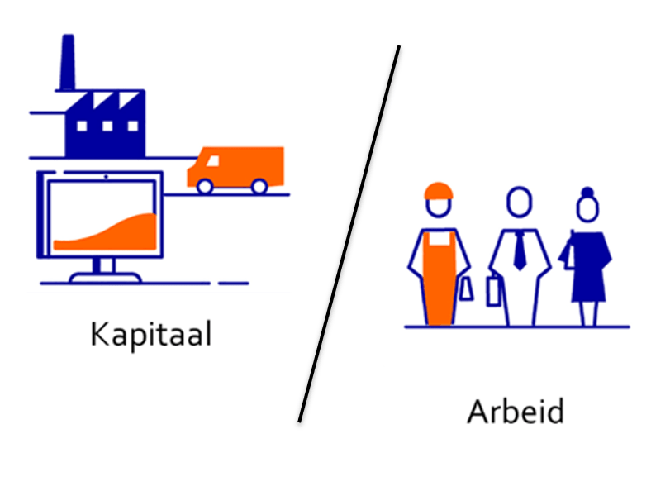
Kapitaalintensiteit
Arbeid krap en duur
→ vervanging door kapitaal (diepte investeringen)
Kapitaalintensiteit stijgt.

Slide 13
TFP
Een stijging van TFP maakt het mogelijk om met dezelfde combinatie van productiefactoren (kapitaal en arbeid) meer welvaart/productie te creëren.
Menselijk kapitaal (scholing) en Research & Development zijn de twee belangrijke pijlers onder technologische ontwikkeling en de TFP.
Ondernemerschap (en dus winstquote) ook belangrijk voor TFP.

Slide 14
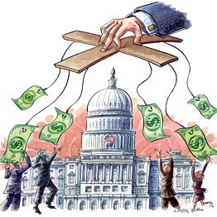
Rol overheid / structuurbeleid
Op de arbeidsmarkt
Op de productiestructuur
Op de vermogensmarkt

Slide 15
Rol overheid: arbeidsmarkt
wat je baas in totaal moet betalen voor jou
Loonkosten
de WIG
grote wig maakt werken/arbeid onaantrekkelijk
Regelgeving
diploma-eisen
minimumloon
enz…
Sociale zekerheid
Scholing / wetenschap
+ Sociale premies (werkgeversdeel)
CAO
Brutoloon
je échte loon
WIG
- Loon- en Inkomstenbelasting
- Sociale premies (werknemersdeel)
Nettoloon
wat je écht krijgt op je bankrekening

Slide 16
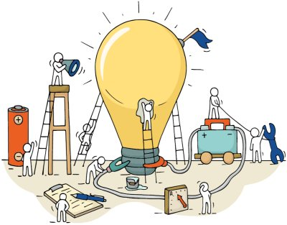
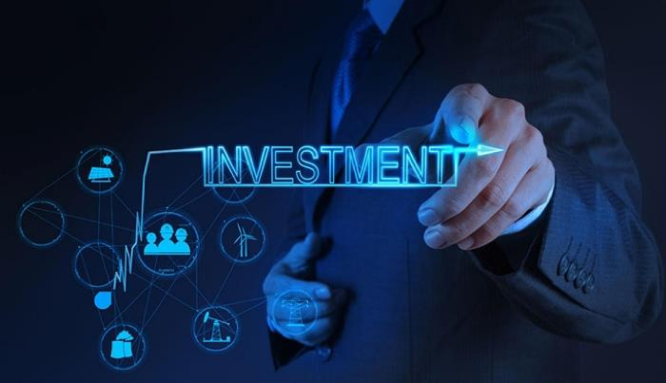
Rol overheid: productiestructuur
Opleidingsniveau / Wetenschap
arbeidsproductiviteit
innovatie
Investeringen in infrastructuur
wegen (transport / mobiliteit)
ook communicatienetwerken
Investeringsklimaat
regels topsalarissen
(dividend)belasting
investeringsregelingen / subsidies
klimaatregels
enz…

Slide 17
Rol overheid: vermogensmarkt
Rente komt tot stand door vraag en aanbod
Als de overheid meer gaat lenen = extra vraag
Rente stijging: mogelijk crowding out
verdringt particuliere investeringen (die niet meer rendabel zijn)
Voor structuurkant economie vooral belangrijk WAARVOOR de overheid leent.
10
Q_{v}
Q_{v2}
8
prijs (rente in %)
6
Q_{a}
4
2
20
40
60
80
100
hoeveelheid × € 100 mln

